Slide 1

Linear Algebra
Chapter 1 Systems of Linear Equations

Slide 2
1.1. Solutions and Elementary Operations
1.2. Gaussian Elimination
1.3. Homogeneous Equations
Notes:
1.1. Giải pháp và vận hành cơ bản
1.2. Phép loại trừ Gaussian
1.3. phương trình thuần nhất

Slide 3
Objectives
Using Gaussian elimination to solve system of linear equations.
Using series of elementary row operations to carry a matrix to row – echelon form, find the rank of a matrix.
Condition for a homogeneous system to have nontrivial solution.
Notes:
Sử dụng loại bỏ Gaussian để giải hệ phương trình tuyến tính
Sử dụng một loạt các phép toán hàng cơ bản để chuyển ma trận sang hàng – dạng cấp bậc, tìm hạng của ma trận.
Điều kiện để hệ thuần nhất có nghiệm không tầm thường

Slide 4
1.1. Solutions and Elementary Operations

Slide 5
The Basic Concepts
coefficients
variables
a₁x₁ + a₂x₂ + … + a_{n}x_{n} = b is called a linear equation ( phương trình tuyến tính )
A solution (nghiệm) to the equation is a sequence s₁, s₂, …, s_{n} such that a₁s₁ + a₂s₂ + … + a_{n}s_{n} = b.
s₁, s₂, …, s_{n} is called a solution to a system of linear equations if s₁, s₂, …, s_{n} is a solution to every equation of the system.
A system may have no solution, may have unique solution (nghiệm duy nhất), or may have an infinite family of solutions (vô số nghiệm) .

Slide 6
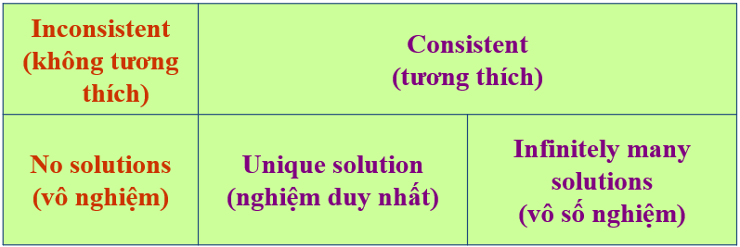
The Basic Concepts
A system that has no solution is called inconsistent (không tương thích)
A system that has at least one solution is called consistent (tương thích)

Slide 7
Example 1
no solution
(0,2,1), (2,0,1)
(t, 2 – t, 1)
Consistent
(infinitely many solutions)
Inconsistent
(t, 2 – t, 1) is called a general solution and given in parametric form , t is parameter( t is arbitrary)

Slide 8
Example 1
augmented matrix
(ma trận mở rộng)
coefficients matrix
(ma trận hệ số)
constant matrix
(ma trận cột tự do)

Slide 9
Elementary Operations (biến đổi sơ cấp)
Two systems are said to be equivalent if the have the same set of solutions
Equivalent
Difficult
Easy

Slide 10
Elementary Operations (biến đổi sơ cấp)
Interchange two equations (I)
Multiply one equation by a nonzero number (II)
Add a multiple of one equation to a different equation (III)

Slide 11
Example 2
Consider the system:
augmented matrix
(ma trận mở rộng)

Slide 12
Example 2
Solution (0,-1)
Theorem. Suppose an elementary operation is performed on a system of linear equations. Then the resulting system has the same set of solutions as the original system, so the two system are equivalent (tương đương).
In this case,their augmented matrices are called row-equivalent
Notes:
Giả sử một phép toán cơ bản được thực hiện trên một hệ phương trình tuyến tính. Khi đó hệ thu được có cùng tập nghiệm với hệ ban đầu, nên hai hệ là tương đương (tương đương). Trong trường hợp này, ma trận mở rộng của chúng được gọi là tương đương hang.

Slide 13
Type I (interchange two rows)

Slide 14
Type II (multiply one row by a nonzero number)

Slide 15
Type III (add a multiple of one row to another row)

Slide 16
Elementary (row) Operations on matrix
In case of two equations in two variables, the goal is to produce a matrix of the form
In case of three equations in three variables, the goal matrix is

Slide 17
Example 4: Find all solutions to the following system of equations
Solution. The augmented matrix of the original system is

Slide 18
1.2. Gaussian Elimination (phép khử Gauss)

Slide 19
Gaussian Elimination (phép khử Gauss)
By using elementary row operations to carry the augment matrix to “nice” matrix such as
(and it is said to be in row- echelon form (dạng bậc thang theo dòng))

Slide 20
A row-echelon matrix has 3 properties
All the zero rows are at the bottom
The first nonzero entry from the left in each nonzero row is a 1, called the leading 1 for that row
Each leading 1 is to the right of all leading 1’s in the rows above it

Slide 21
Row-echelon matrix
The row-echelon matrix has the “staircase” form
(for any choice in *-position )
leading ones

Slide 22
Row-echelon matrix
Example: Which matrix is the row-echelon matrix?

Slide 23
A reduced row-echelon matrix (ma trận bậc thang theo dòng thu gọn) has the properties
It is a row-echelon matrix.
Each leading 1 is the only nonzero entry in its column.

Slide 24
A reduced row-echelon matrix (ma trận bậc thang theo dòng thu gọn) has the properties
Example: Which matrix is the reduced row-echelon matrix?

Slide 25
Find x, y so that the matrix
is row-echelon matrix
is reduced row-echelon matrix
(x = 0, x = 1, any y arbitrary)
(x = y = 0)

Slide 26
Gaussian Algorithm
Theorem. Every matrix can be brought to (reduced) row-echelon form by a series of elementary row operations.
Step 1. If all row are zeros, stop.
Step 2. Otherwise, find the first column from the left containing a nonzero entry (call it a) and move the row containing a to the top position.
Step 3. Multiply that row by 1/a to create the leading 1.
Step 4. By subtracting multiples of that row from the rows below it, make each entry below the leading 1 zero.
Step 5. Repeat step 1-4 on the matrix consisting of the remaining rows.
Notes:
Định lý. Mỗi ma trận có thể được đưa về dạng hàng (rút gọn) bằng một loạt các thao tác hàng cơ bản.
Bước 1. Nếu tất cả các hàng đều là số 0, hãy dừng lại.
Bước 2. Mặt khác, tìm cột đầu tiên từ bên trái có chứa mục nhập khác 0 (gọi nó là a) và di chuyển hàng chứa a lên vị trí trên cùng.
Bước 3. Nhân hàng đó với 1/a để tạo 1 hàng đầu.
Bước 4. Bằng cách trừ các bội số của hàng đó từ các hàng bên dưới nó, đặt mỗi mục nhập bên dưới số 1 ở đầu.
Bước 5. Lặp lại bước 1-4 trên ma trận bao gồm các hàng còn lại.

Slide 27
Gaussian Algorithm
step 2
step 3
step 4
step 5

Slide 28
Example
Carry the matrix
to row-echelon matrix
to reduced row-echelon matrix

